Slide 1


ЛЕКСИКОЛОГІЯ.
ВЛАСНЕ УКРАЇНСЬКІ СЛОВА ТА
СЛОВА ІНШОМОВНОГО ПОХОДЖЕННЯ
Тетяна Мусянович

Slide 2
Лексикологія (від грец. lexikos – словесний, словниковий і logos – учення) – це розділ мовознавства, що вивчає словниковий склад мови.
Тетяна Мусянович

Slide 3

Що таке лексика? Що таке лексичне значення слова?
Тетяна Мусянович

Slide 4

Яке з наведених слів, на вашу думку, запозичено з іншої мови, а яке – виникло на українському ґрунті?
тло
фон
Тетяна Мусянович

Slide 5

власне українські
Слова за походженням
іншомовного походження
Тетяна Мусянович

Slide 6
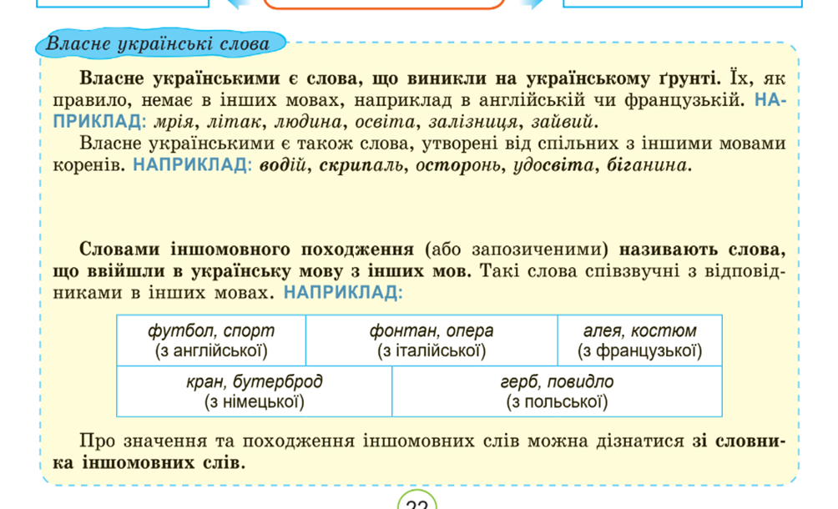
Тетяна Мусянович

Slide 7

Власне українська лексика
Групи слів за значенням
Назви осіб чоловічої статі за типовою рисою характеру або поведінки
Назви процесів, ознак
Назви малят
Іменники - назви постійної дії
Прізвища, утворені від назв осіб за їхньою діяльністю, вдачею
Прізвища, що характерезують людину
Характерна будова слова
Іменники із суфіксом -ій
Іменники у формі множини на -ощі
Іменники середнього роду на -ен(я)
Іменники жіночого роду на -нин(а)
Іменники із суфіксами -енк(о), -ук(-юк)
Складне слово, у якому перша частина - форма наказового способу дієслова
Приклади
плаксій, крутій
веселощі, пустощі
лисеня, мишеня
біганина, плутанина
Бондаренко, Бонедарчук
Непийвода, Тягнирядно
Тетяна Мусянович

Slide 8

Спишіть слова власне української лексики в алфавітному порядку.
Визначте, до якої частини мови вони належать. Поставте наголос.
Загальний, віхола, вщухати, вщерть, гарний, линути, людина, несенітниця, плекати, скеля, суниці, хист, жовтень,височінь, соняшник, мріяти, діяти, узагалі, багаття, очолювати, батьківщина, володар, промовець, гаяти, лелека, садиба, паляниця, мереживо, смуга, згодом, хурделиця, мрія, безумовно
Тетяна Мусянович

Slide 9
Установіть відповідність між словами власне української лексики та їх тумаченням
  багно
  гай
  глей
  оболонь
  пуша
  рінь
  вирій
  полонина
  криниця
  вивірка
  зигзиця
  лагодити
А заросла травою низина, луг, вигін,
Б глина, мул
В невеликий ліс
Г болото, драговина
Г теплі країни, звідки прилітають птахи
Д густий непрохідний ліс, лісові зарослі
Е піщана відмілина, пісок, травій
Є колодязь, джерело
Ж білка
З гірська рівнина, гірське пасовище
И робити придатним для вжитку, ладнати
І зозуля
Тетяна Мусянович

Slide 10
Запозичена лексика
Мова - джерела запозичень Ознаки запозиченого слова Приклад
Слова- терміни
на -ика(-іка), -ія
Префікси екс-, ре-, де-,
суфікси -аці(я), -ус, -ат, -тор
Звукосполучення шл, шн, шт на початку слова та ей, ай після приголосного
Звук дж, звукосполучення -инг, (інг)
Звукосполучення уа, пом’якшення губних та к перед у(буква ю), кінцевий наголошений голосний у незмінюваних іменниках, звукосполучення -льйон
граматика, фізика,
графіка біологія
екскурсія,реконструкція,
демонтаж, радіус,
концентрат, ректор
шланг, шнек, штаб,
штраф,крейда, майстер
джинси, джемпер,
мітинг, боулінг
вуаль, тротуар, бюро,
пюре, кювет, філе,
муліне, таксі, бульйон
Грецька
Латинська
Німецька
Англійська
Французька
Тетяна Мусянович

Slide 11
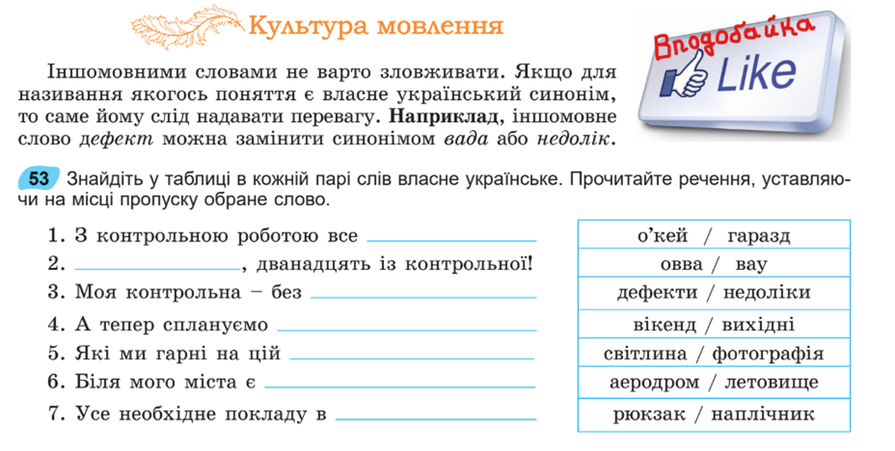
Тетяна Мусянович

Slide 12
Чому важливо уживати власне українські слова, а не іншомовні?
Доведи свою позицію прикладами
Тетяна Мусянович

Slide 13

Чи знаєш ти,
що таке шиболет?
Шиболе́т, шибо́лет (івр. שיבולת‎, «колос», рідше «течія») — біблійний вислів, у переносному сенсі вживається для означення характерної мовної особливості, яка дозволяє ідентифікувати групу людей (зокрема, етнічну); своєрідний «мовний пароль», за яким можна розпізнати, що мова, якою розмовляє людина, є для неї нерідною.
Тетяна Мусянович

Slide 14
Історія
Це слово згадується в біблійній Книзі Суддів в оповіданні про давню міжусобицю: за допомогою цього слова впізнавали єфремлян (єфраїмлян), які не могли його правильно вимовити, адже для них був рідним інший діалект давньоєврейської мови. На відміну від галаадського (гілеадського), в єфремлянському діалекті єврейської мови звуку «ш» не було, тому носії єфремлянського діалекту не могли "правильно" (твердо) вимовляти слова з цим звуком. Дослівно «шиболет» означає «потік води» , а «сібболет» — «тягар». Вибір слова насправді був не випадковим: людині не просто пропонували вимовити одне слово, а просили сказати фразу: «Нехай я перейду потік води», органічною частиною якої було слово «шиболет». Людина, думаючи, що її просять сказати «чарівну фразу», певний код, не зосереджувався на вимові конкретного слова, яке окремо, можливо, було б вимовлено правильно.
«І зайняв Ґілеад йорданські переходи до Єфрема. І сталося, коли говорили Єфремові втікачі: Нехай я перейду, то ґілеадські люди йому говорили: Чи ти єфремівець? Той казав: Ні. І казали йому: Скажи-но шиболет. А той казав: Сібболет, бо не міг вимовити так. І хапали його, і різали при йорданськім переході. І впало того часу в Єфрема сорок і дві тисячі» (Суд. 12:5-6)
Тетяна Мусянович

Slide 15
Заповніть таблицю після прочитання тексту
v + - ?
Позначаються вже відомі терміни і поняття, що зустрічаються в тексті
Записується нова для учня інформація, про яку він дізнався саме з цього тексту.
Відзначаються протиріччя.
Учень записує те, що в тексті йде врозріз з його знаннями з теми вивчення
Наголошуються незрозумілі моменти, ті, що потребують уточнення, а ткож питання, що виникли під час читання
Тетяна Мусянович

Slide 16
Чи існує в українців шиболет «мовний пароль»?
Тетяна Мусянович

Slide 17
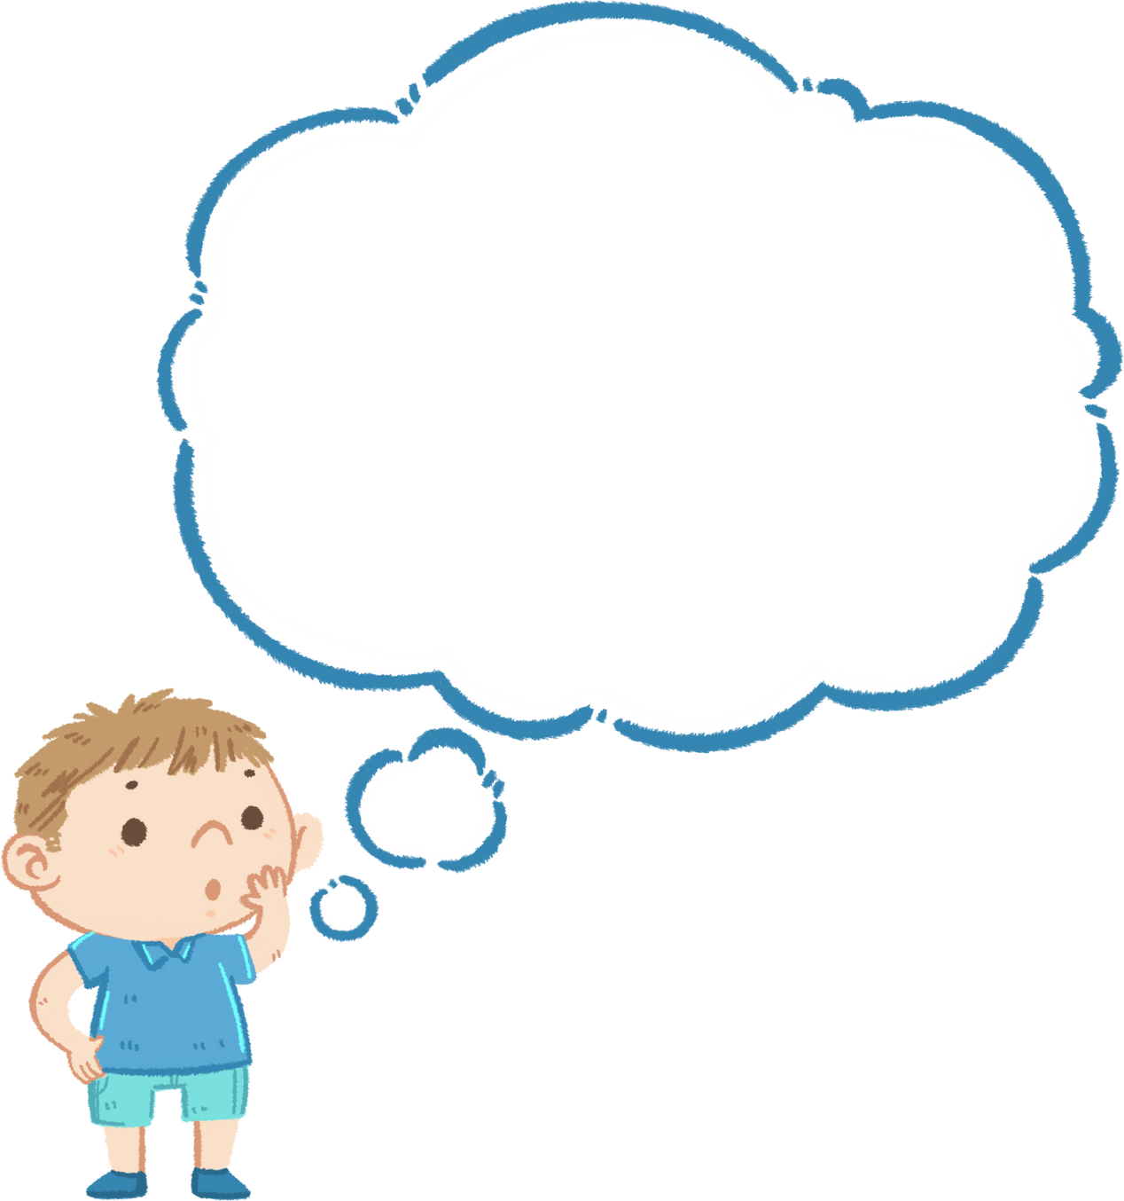
Кропивницькі паляниці зі смаком полуниці продають у крамнці біля Укрзалізниці
Як ти вважаєш чому саме ці слова стали шиболетом, який допомагає відрізняти українців від
росіян-терористів?
Тетяна Мусянович

Slide 18
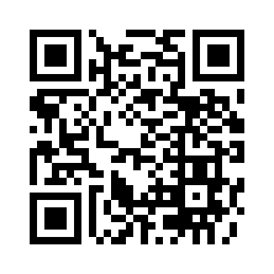
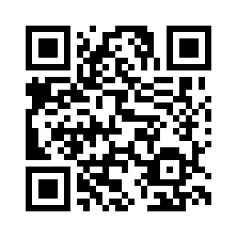
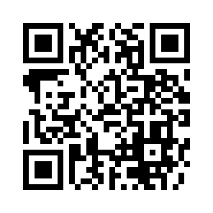
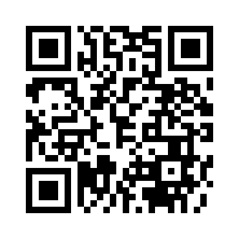

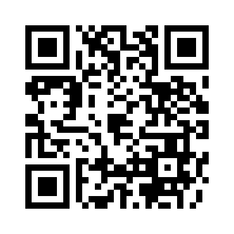
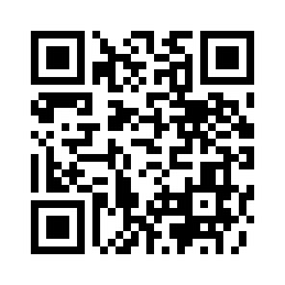
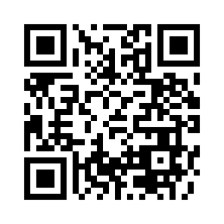
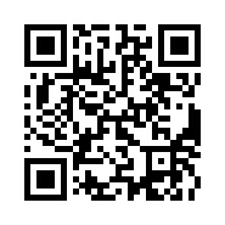
Перевірмо знання!
Тетяна Мусянович

Slide 19
Прочитайте текст. Доберіть до виділених слів іншомовного походження власне українські відповідники, користуючись довідкою. Запишіть пари відповідних слів
Запорізьке козацтво під час морських походів завдало превентивних ударів супротивникові, чим значною мірою послаблювало агресивні дії Османської імперії не тільки проти України, а й інших європейських країн.Наслідком морських походів козацтва було і визволення невільників із турецько-татарської неволі. Сьогодні немає можливості навести точні факти про це через відсутність систематизованих даних, але подекуди в історичних джерелах ми їх знаходимо.
Козаки дуже ґрунтовно готувалися до морських походів. Окрім зброї та військових припасів, запорожці запасалися одягом і провіантом - сухарями, копченим м’ясом, крупами тощо. Категорично заборонялося брати алкогольні напої, а за порушення цього закону винного карали - п’яницю викидали за борт.
Довідка: ворожий, відомості, упорядкований, ретельний, суворо, випереджальний, харчі.
Тетяна Мусянович

Slide 20



Доберіть українські відповідники до іншомовних слів
Іншомовне слово
1.фактор
2.критерій
3.лозунг
4.сфера
Українське слово
А царина
Б віче
В гасло
Г чинник
Д мірило
Українським відповідником до іншомовного слова преамбула є
А думка
Б узагальнення
В висновок
Г вступ
Д доказ
Іншомовне слово
1.автохтонний
2. автентичний
3. емпіричний
4. превентивний
Українське слово
А запобіжний
Б справжній
В цілковитий
Г корінний
Д практичний
Тетяна Мусянович

Slide 21
Українські відповідники до іншомовних слів
Запозичене слово
Українські відповідники
  аеропорт
  алфавіт
  аномалія
  актуальний
  аплодисменти
  апелювати
  аргумент
  бібліотека
  біографія
  візит
  вокзал
  вертикальний
  галстук
  горизонтальний
  дистанція
  дифтонг
  епоха
  екватор
  журнал
  карта
  клімат
  консенсус
  куліси
  менеджмент
  меридіан
  площа
  летовище
  абетка (азбука)
  відхилення
  важливий (сучасний, своєчасний)
  оплески
  звертатися
  доказ
  книгозбірня
  життєпис
  відвід
  двірець
  прямовисний
  краватка
  поземний
  відстань
  двозвук
  доба
  екватор
  часопис
  мапа
  підсоння
  згода
  лаштунки
  управління
  південник
  майдан
Тетяна Мусянович

Slide 22
Українські відповідники до іншомовних слів
Запозичене слово
Українські відповідники
  полюс
  прогрес
  процент
  ранг
  раціонально
  резерв
  стенографія
  тротуар
  фарфор
  феномен
  фіаско
  фікція
  фон
  фонтан
  фотокартка
  фундатор
  чемодан
  бігун
  поступ
  відсоток
  звання
  доцільно
  запас
  скоропис
  хідник
  порцеляна
  явище
  невдача, провал
  вигадка
  тло
  водограй
  світлина
  засновник
  валіза
Тетяна Мусянович

Slide 23

Розподіли між собою слова та з’ясуйте за словником іншомовних слів, із якої мови запозичено кожне з них.
Історія, пломбір, басейн, джип, піца, опера, футбол, театр, герой, торт, метро
Тетяна Мусянович

Slide 24



Учні виконують такі варіанти завдань.
  Назвіть три речі, які ви дізналися на уроці
  Назвіть два цікаві факти, які Ви дізналися на уроці
  Яке одне питання Ви хотіли б поставити однокласнику чи однокласниці
про власне українські та іншомовні слова?
  Що для Вас залишилося незрозумілим?
  Назвіть три ключові слова, що стосуються теми уроку
  Назвіть дві причини, чому важливо уживати власне українські слова, а не
синонімічні іншомовні.
  Висловіть дві цікаві ідеї, як донести до мовців ідею про те, що
іншомовними словами не варто зловживати.
  Назви три нові слова, значення яких ти дізнався/дізналася сьогодні
Тетяна Мусянович

